Slide 1
L’invasion programmée de la Creuse, par les aérogénérateurs géants
le 11/03/2021

Slide 2
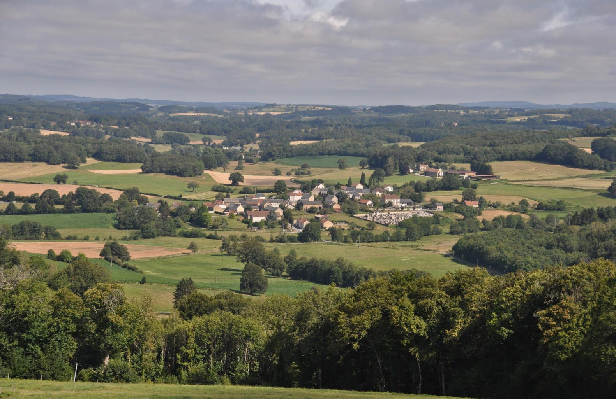
Janaillat

Slide 3
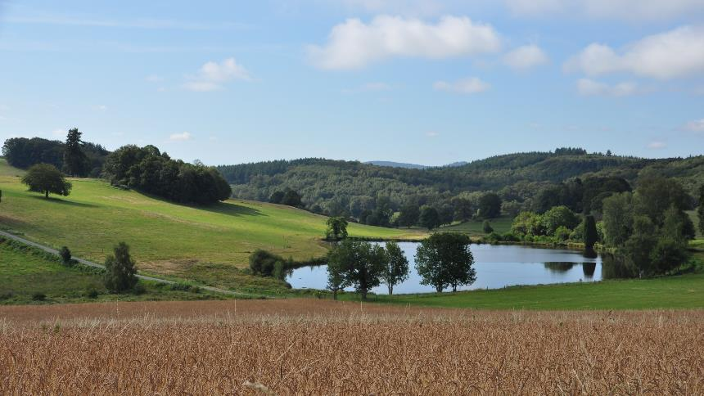
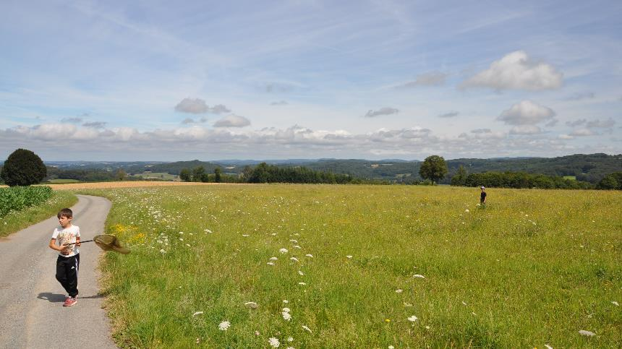
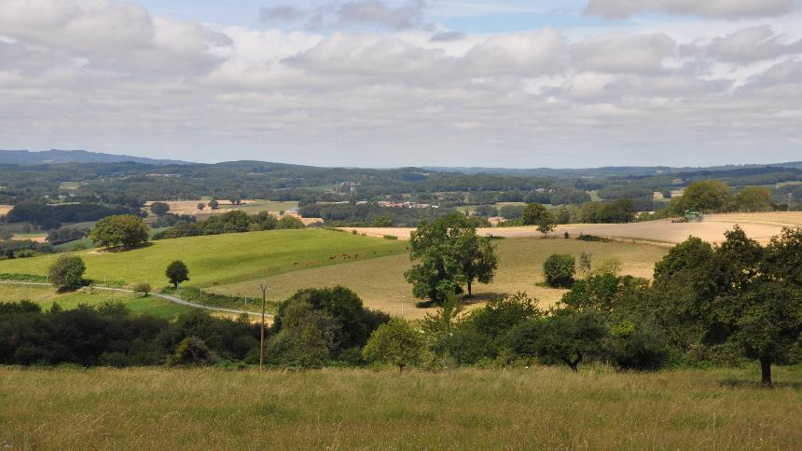
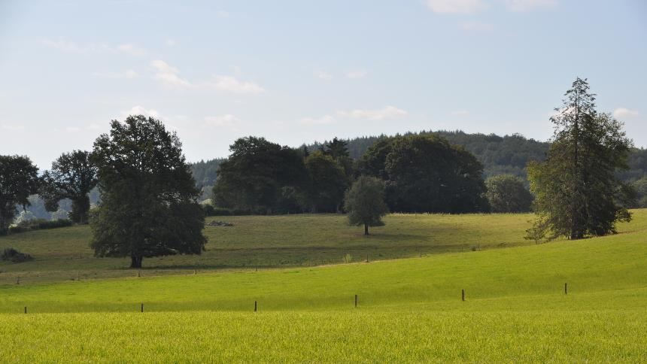
Janaillat

Slide 4
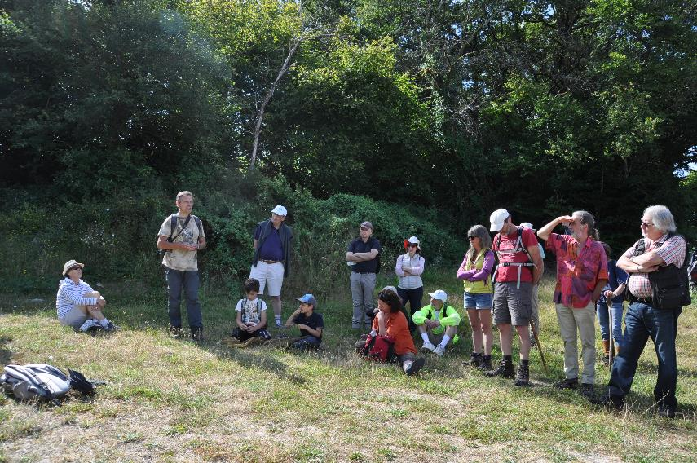
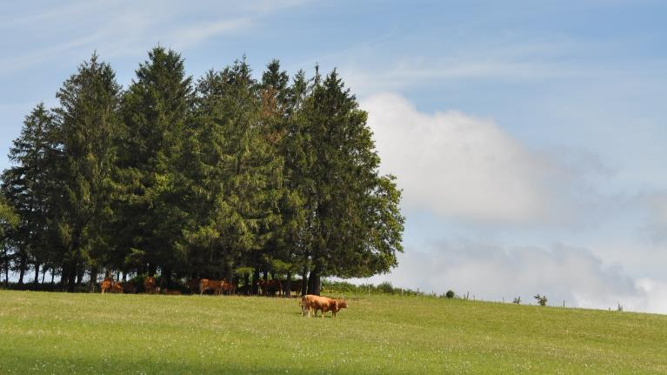
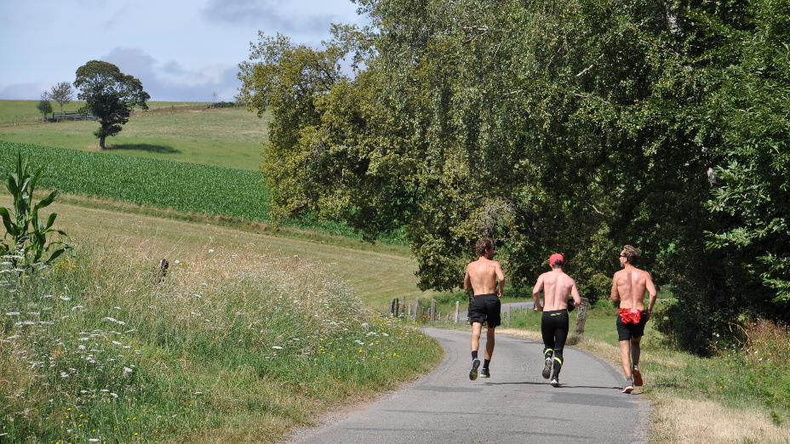
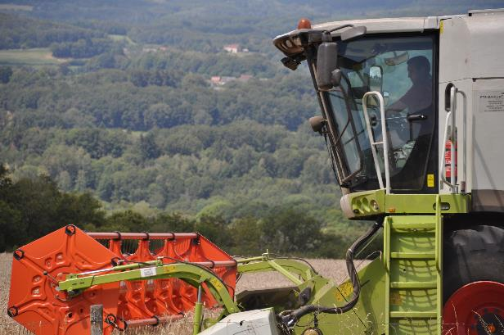
Janaillat

Slide 5
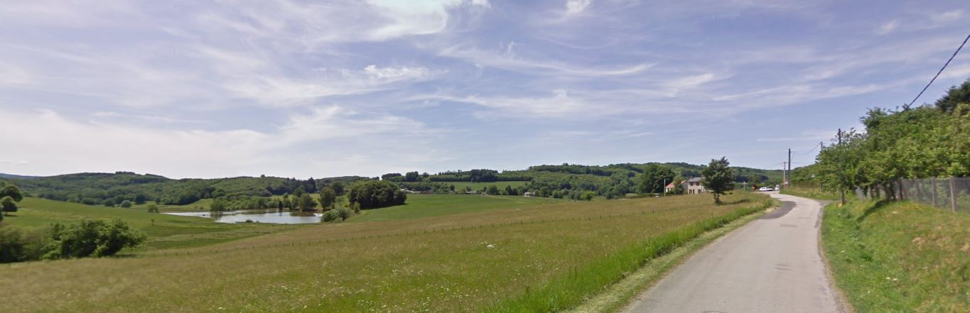
Janaillat

Slide 6
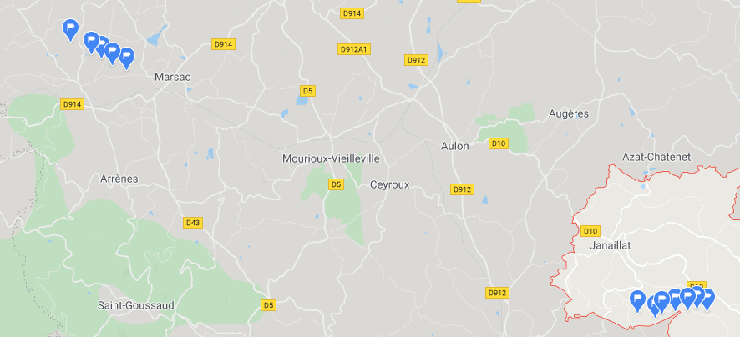
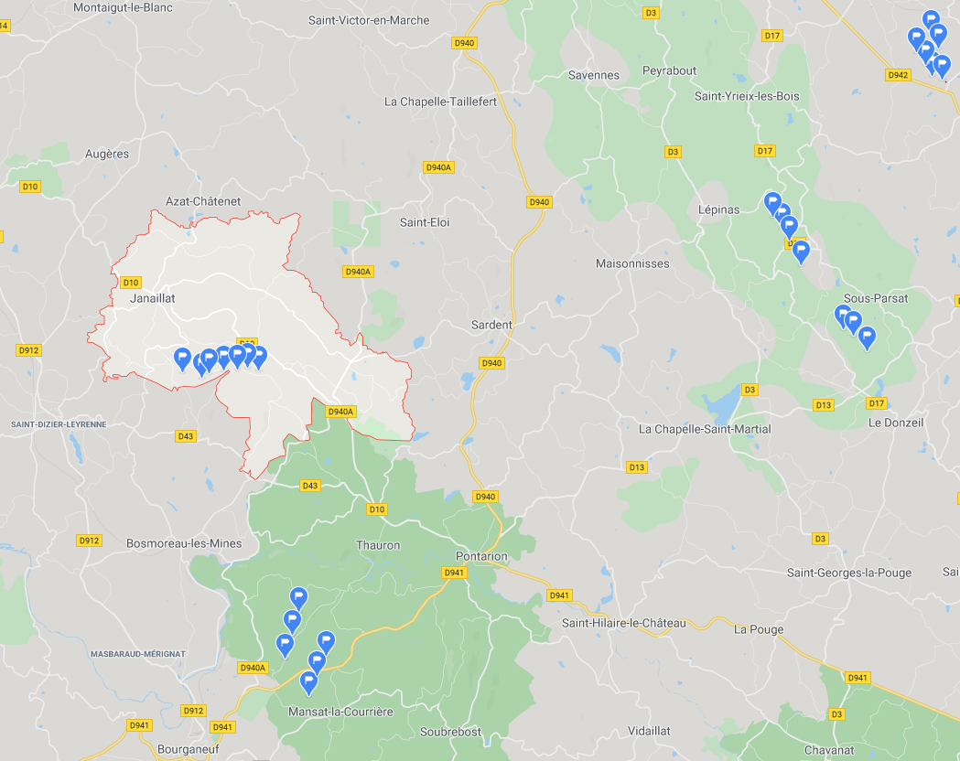
Les projets d’aérogénérateurs connus à Janaillat et autour

Slide 7
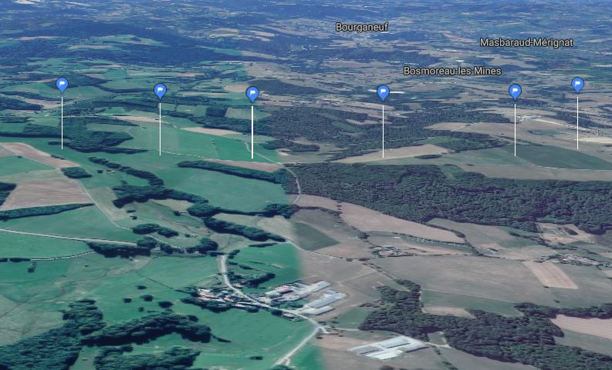
Localisation des aérogénérateurs pour Janaillat...

Slide 8
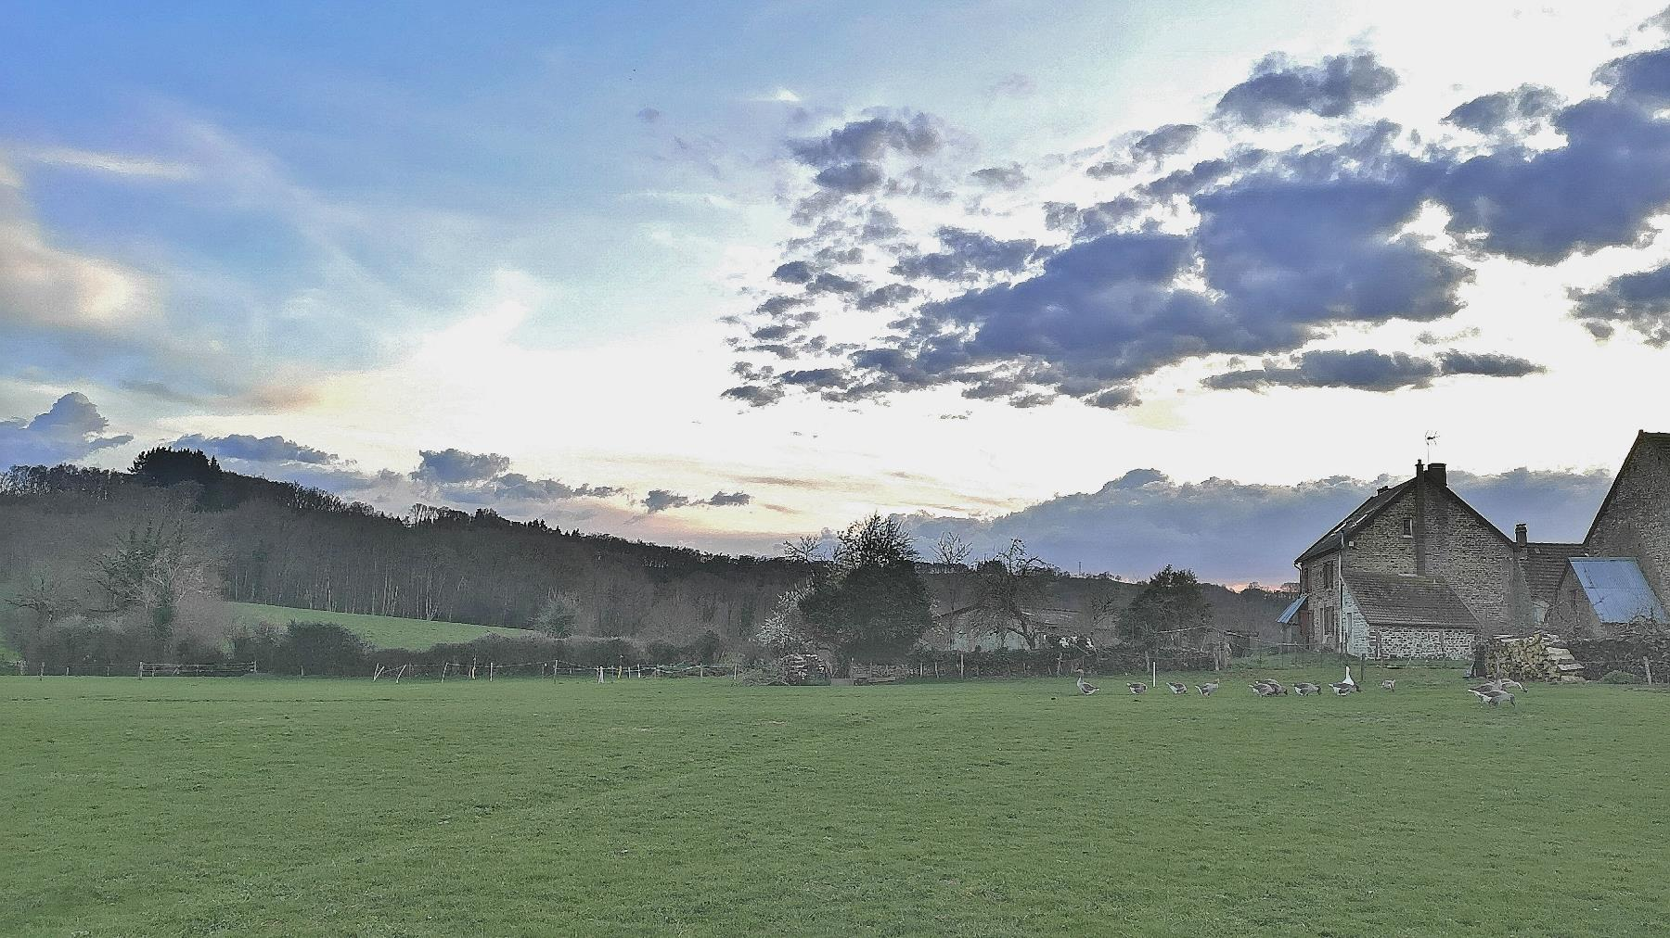
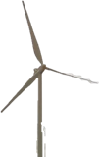

E3
E2
E1
Le Masbarlot E3 à 735 m

Slide 9
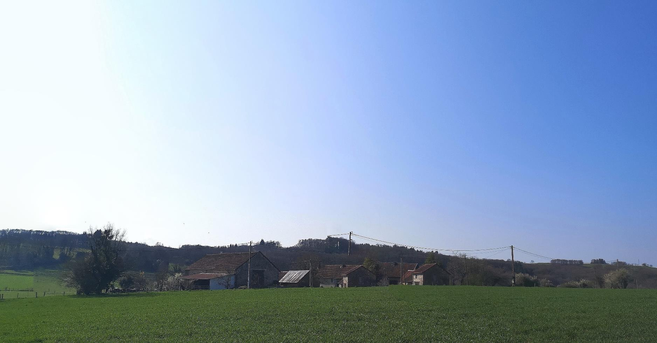

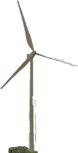
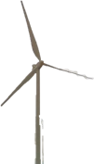
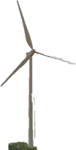
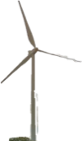
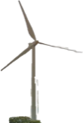
Le Masbarlot

Slide 10


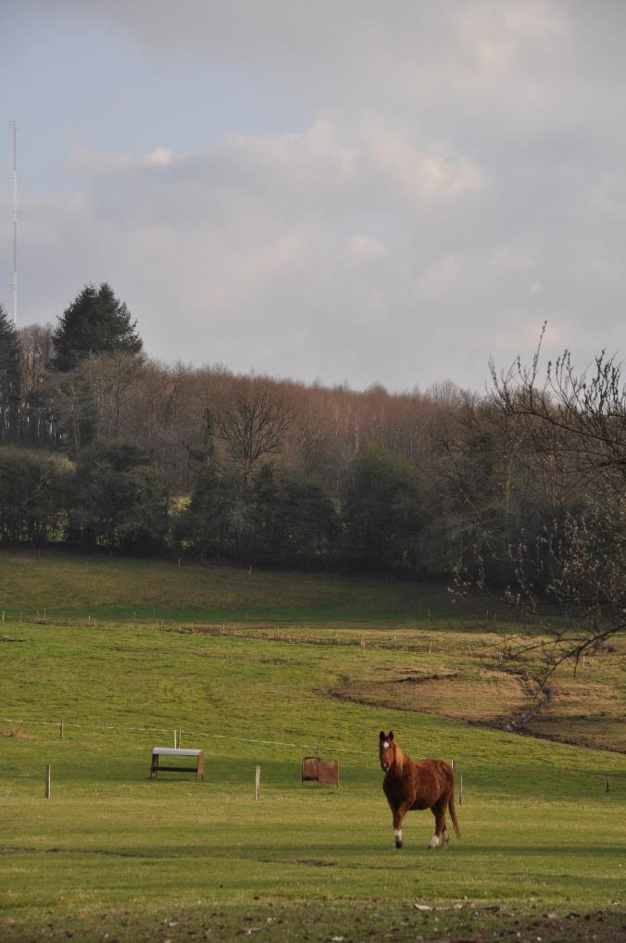
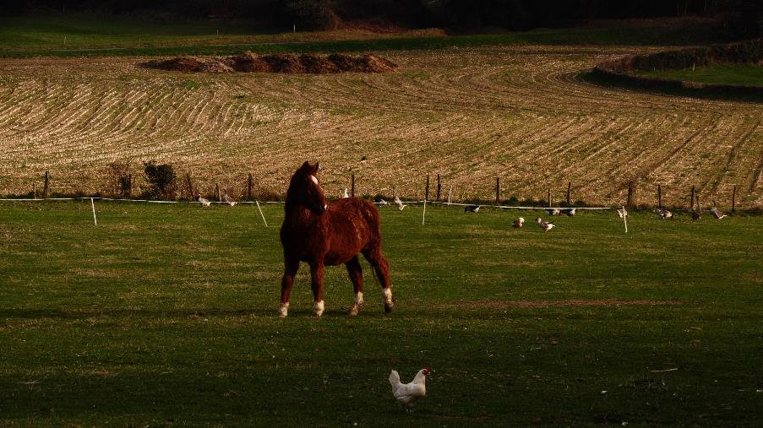
Janaillat
Le Masbarlot

Slide 11
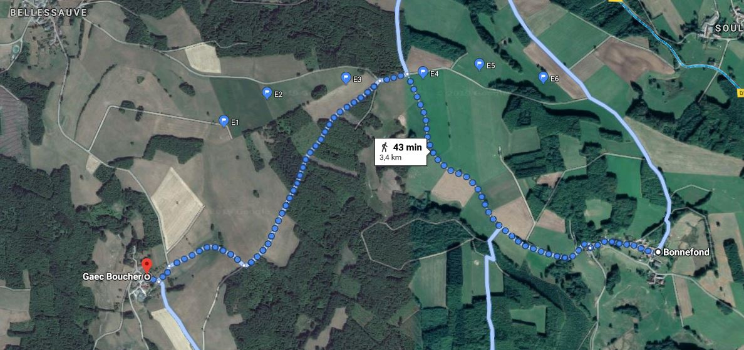
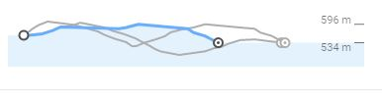
Profil entre gaec Boucher et Bonnefond

Slide 12
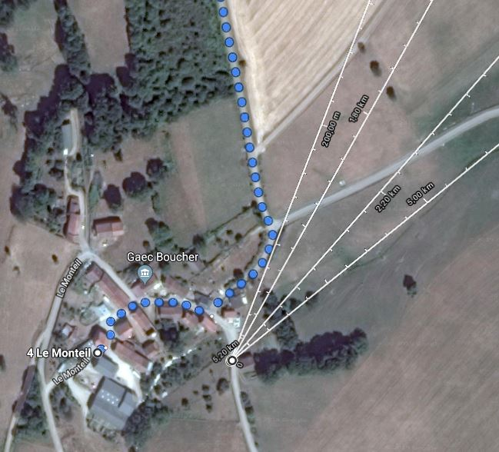

Slide 13
Vue 37 : Prise de vue depuis Le Monteil
L’arbre qui cache la forêt
WPD / Réalisation des photomontages: WPD / Paysagiste : ENCIS Environnement

Slide 14
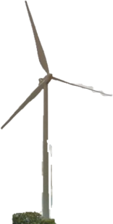
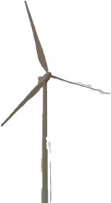
Aérogénérateur à 785m Janaillat Le MONTEIL

Slide 15
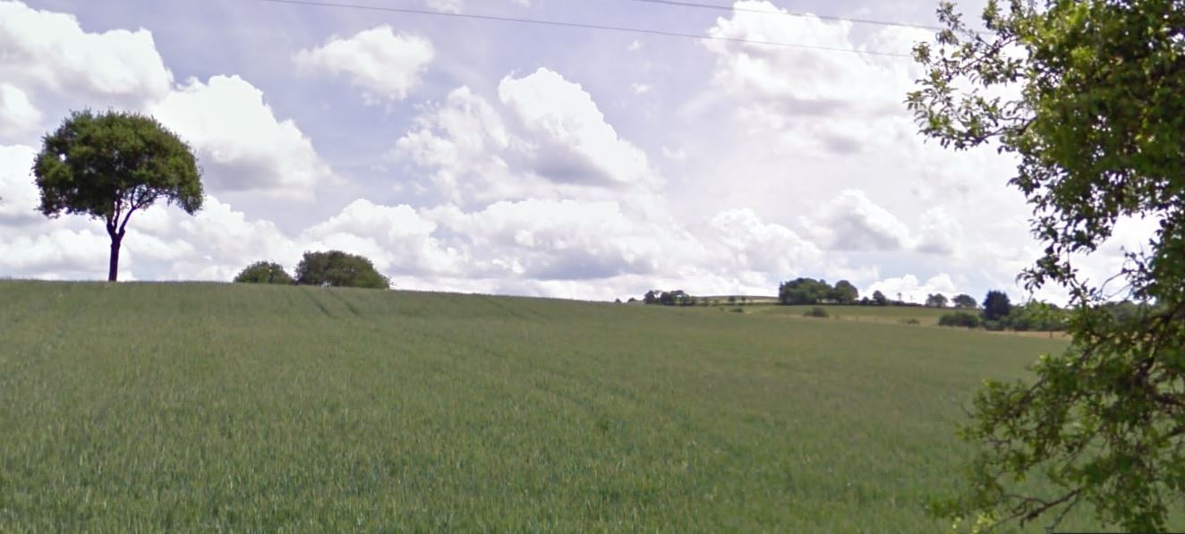
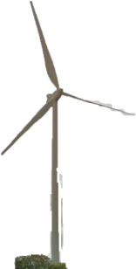
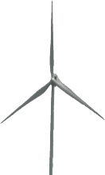


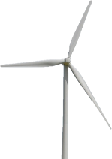

Janaillat, Vue de la D61 à l’ouest de Bellesauve : 1,6 km

Slide 16
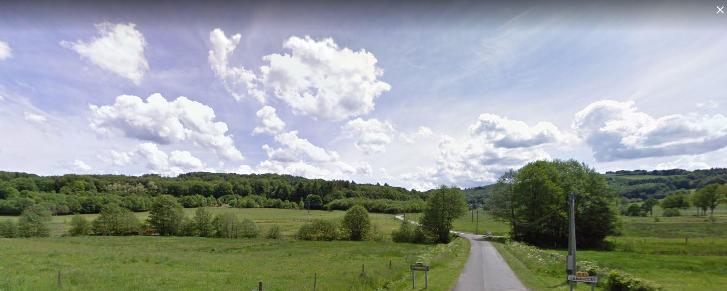
Janaillat, sortie sud, 2,2 km si h=150m

Slide 17
: WPD / Réalisation des photomontages: WPD / Paysagiste : ENCIS Environnement

Slide 18
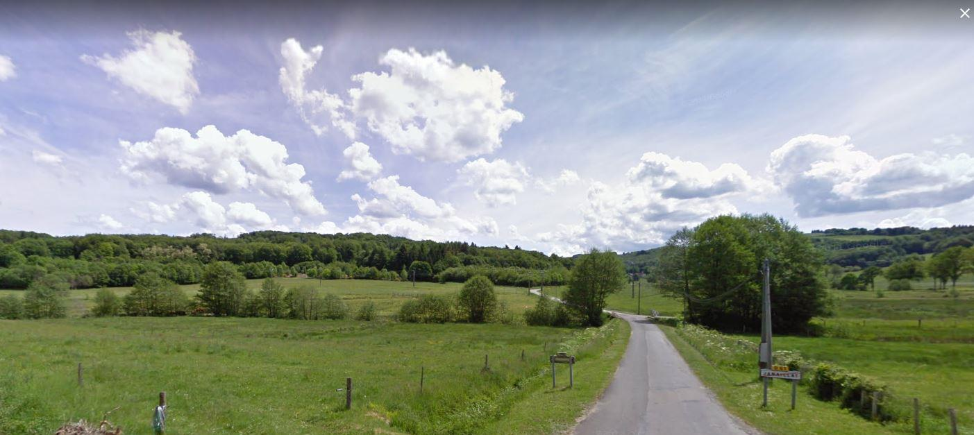

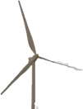
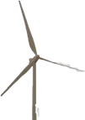



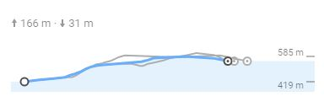
Janaillat, sortie sud, 2,2 km si h=150m

Slide 19
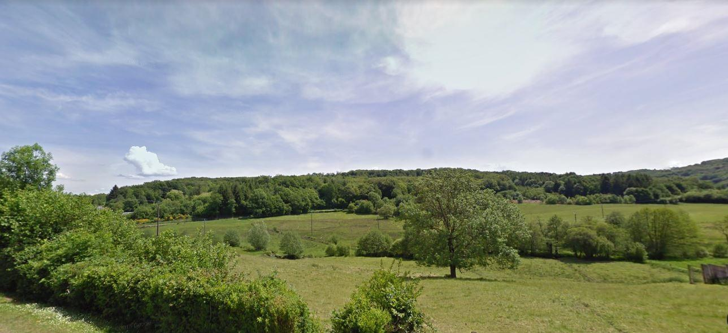






Janaillat, sortie est côté cimetière

Slide 20
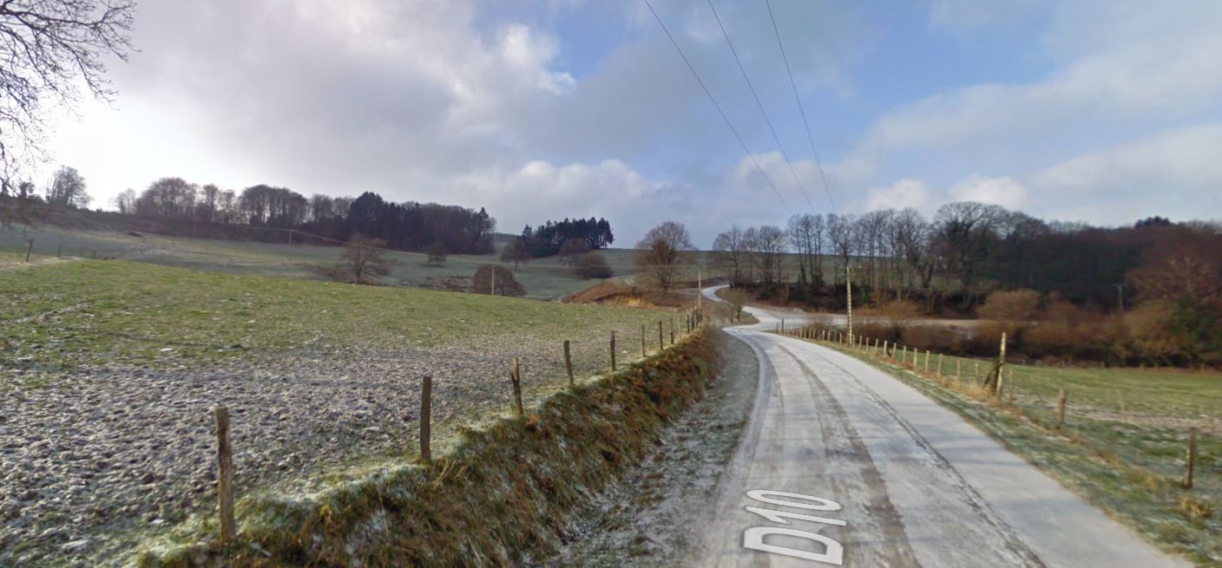
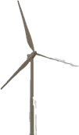
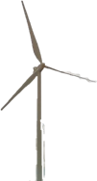
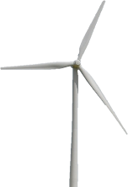

Souliers, départementale D10 E6 à 600m

Slide 21
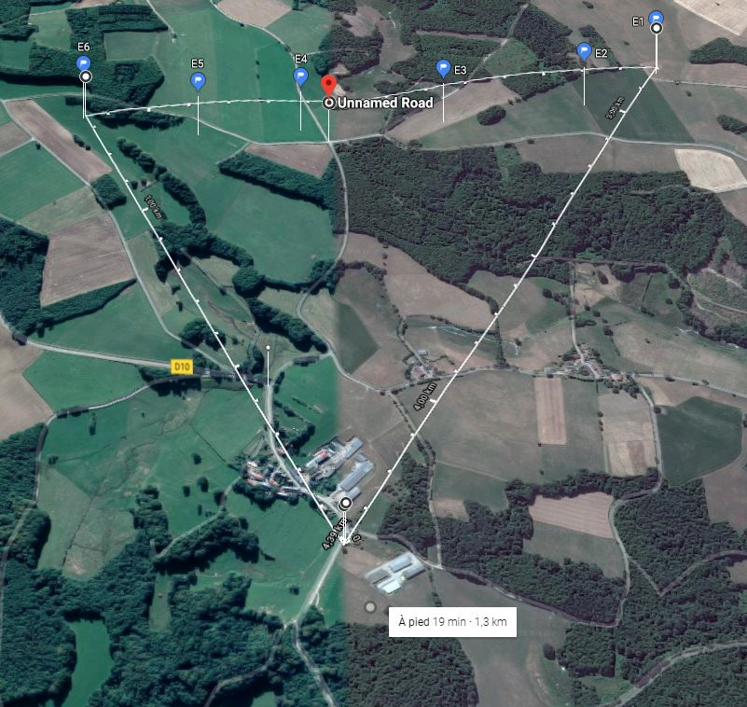
Villatanges

Slide 22
WPD / Réalisation des photomontages: WPD / Paysagiste : ENCIS Environnement
Villatanges

Slide 23
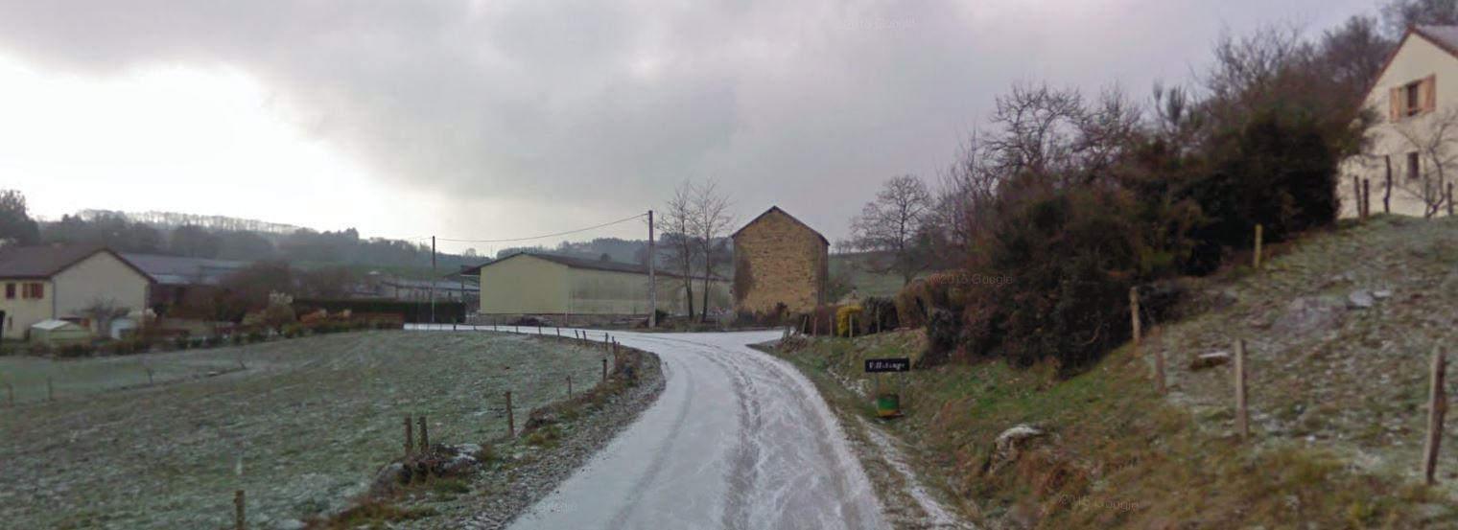

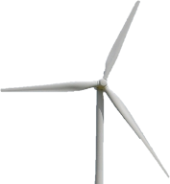
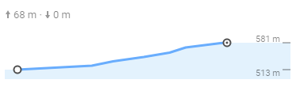
E4
Entrée nord de Villatanges, départementale D10 E4 1100m

Slide 24

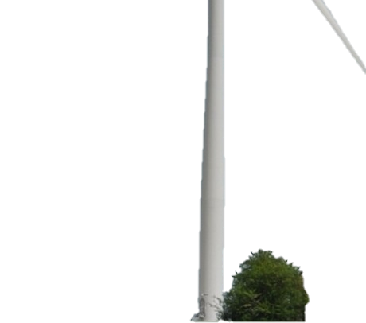
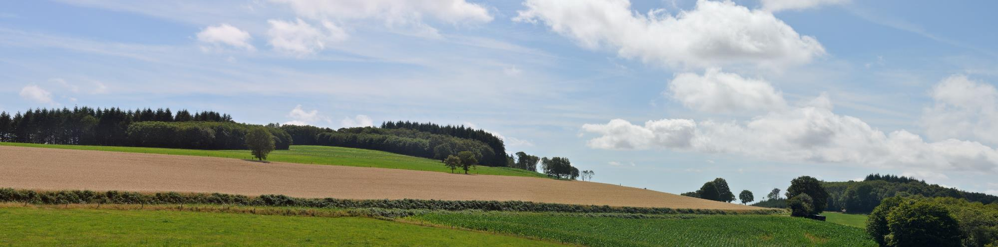

Slide 25
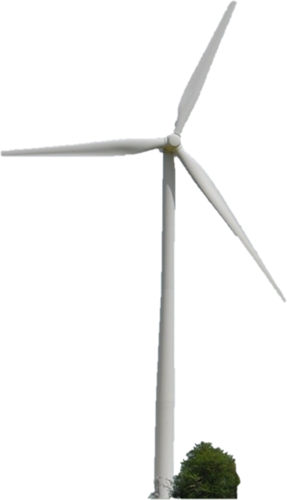
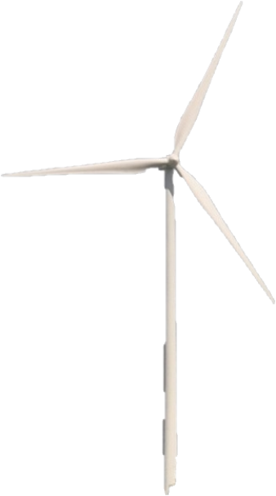



Janaillat

Slide 26


Janaillat

Slide 27




Janaillat

Slide 28





Janaillat

Slide 29




Au monument aux morts de Combovert (2.3 km), covisibilité

Slide 30








Site de Janaillat - à l’Age (3,2 à 4,6 km) près de La Ballatange

Slide 31





Site de Janaillat – vu de Saint Dizier Leyrenne (de 3,2 à 4.3 km)

Slide 32

Fin

